Slide 1
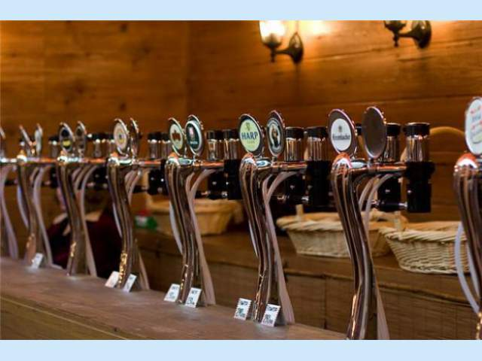
Бизнесс - План «Мережа пивних магазинів «Наше Пиво»»
Евсеенко Ганна,Тур Андрій,11-1

Slide 2
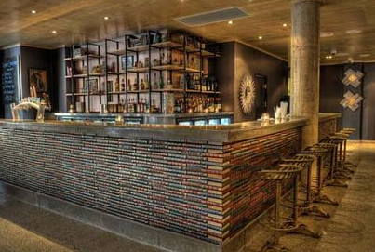
Проект-Товариство з додатковою відповідальністю.
Особливості:
Точки з продажу розливного пива не передбачають його розпивання, покупець лише здобуває потрібну кількість улюбленої марки і відразу відносить його.

Slide 3
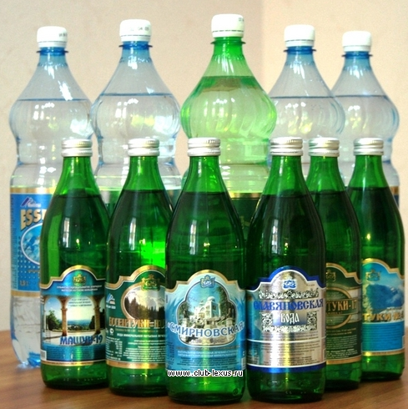
Асортимент :
7 видів світлого пива
10 – темного
три види люксового пива
Квас
Яблучний ель
Лимонад
Мінеральна вода
Солоні снеки

Slide 4
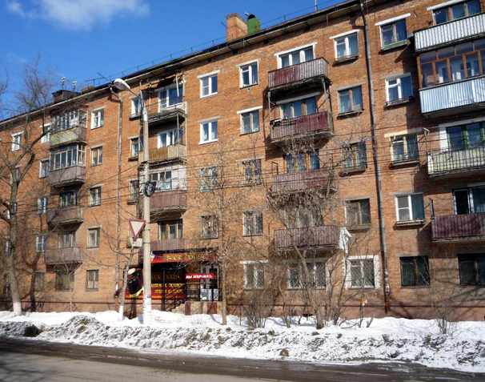
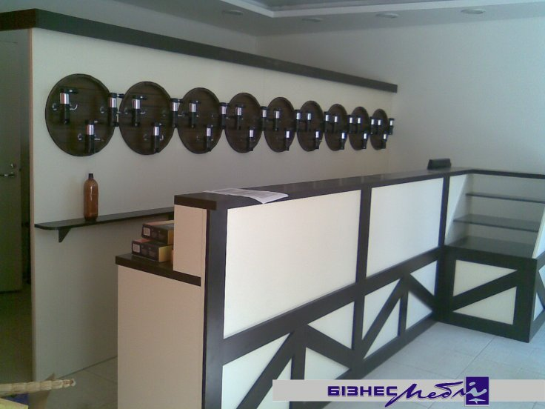
Розташування:
Вулиця Калинова,17
Вулиця Героїв Сталінграду,141
Проспект Петровського, 27
ко

Slide 5
Ризики виробництва:
Ризики підготовчого періоду.
Ризики реалізації програми
Ризик втрати приміщення
Ризик відсутності платоспроможних клієнтів.
Ризики, пов'язані зміною макроекономічних показників.
Економіко-виробничі ризики

Slide 6
Способи зменшення ризиків
Формуючи цінову політику Магазину, враховувати платоспроможність потенційних покупців, клієнтів, наявність конкурентів і їх цінову політику;
Передбачати можливі дії конкурентів і своєчасно вживати контрзаходи зі згладжування Пегативних наслідків таких дій;
Особливу увагу приділити інформаційної та економічної безпеки проекту;
Уважно ставитися до вибору партнерів, з якими доведеться безпосередньо працювати в ході розробки нових послуг і продукції та його подання до "Наше Пиво"

Slide 7
Фінансовий план
Фінансування проекту буде відбуватися за рахунок особистих та займаних коштів у вигляді комерційного кредиту зі ставкою під 17% річних . Для засування одного магазину потрібно приблизно 200 000гривень . У нас їх три,отже потрібно близько 600 000.

Slide 8
Фінансовий план
Витрати на заснування цього проекту
Оренда приміщення під пивний магазин на місяць, коштує близько 12000 гривень
ремонт і обробку орендованого приміщення - близько 90 00-гривень.
касовий апарат з кондиціонером 30 000-35 000 гривень
зарплата персоналу, близько 6 000 гривень на місяць.
Закупівля сировини та закуски 170 000-180 000.

Slide 9
Юридичній план
укласти договір про взяття будівлю в оренду під магазин.
проходить реєстрацію касовий апарат.
отримати дозвіл у аяміністрації міста на відкриття пивого магазин.
висновок СЕС.
висновок держпожнагляду.
Укласти договір з постачальниками .

Slide 10
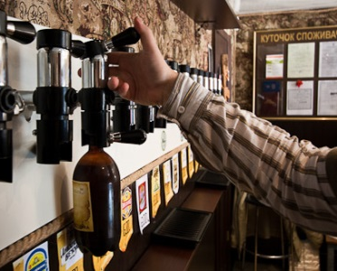
Таким чином, наведені результати фінансово-економічної оцінки даного проекту свідчать про високий ступінь його привабливості з точки зору прибутку та доцільності подальшої реалізації

Slide 11
Дякуємо за увагу!

